Slide 1
EL JOC MÉS DIFÍCIL DEL MÓN

Slide 2
ÍNDEX
Presentació joc
Pygame
Creació d’un nivell
Borders
Field
Player
Enemies
Key
Sound
Main
Demo

Slide 3
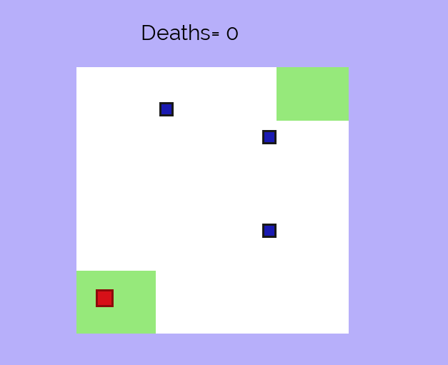
Presentació joc

Slide 4
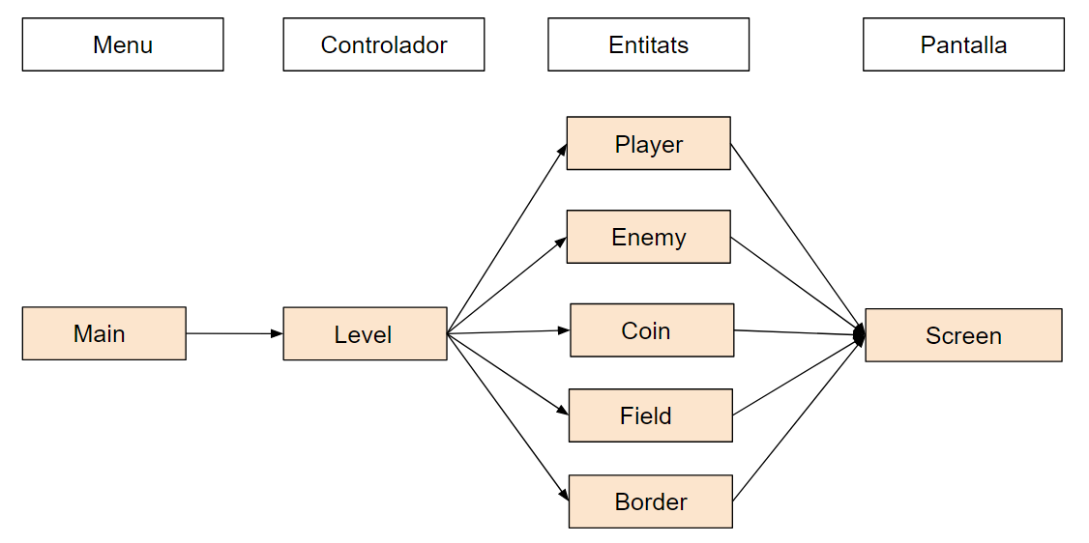
Esquema de l’aplicació

Slide 5
Pygame
Que es Pygame?
és un conjunt de mòduls de python especialment creats per a desenvolupar videojocs
Per què Pygame?
-qualitat
-accessibilitat
-tutorials
-documentació

Slide 6
Pygame
Clases utilitzades:
-draw
-display
-mixer
-event
-key

Slide 7
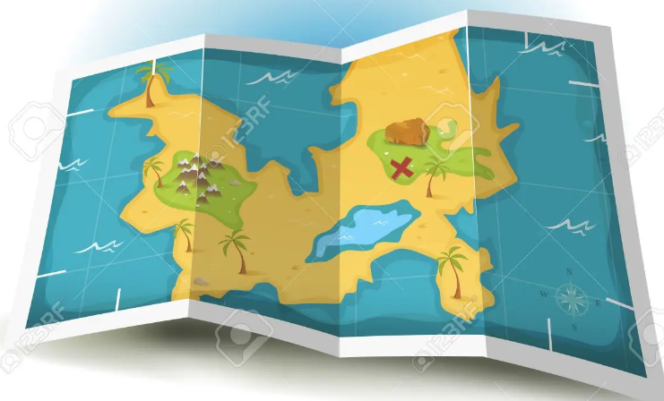
Creació d’un nivell

Slide 8
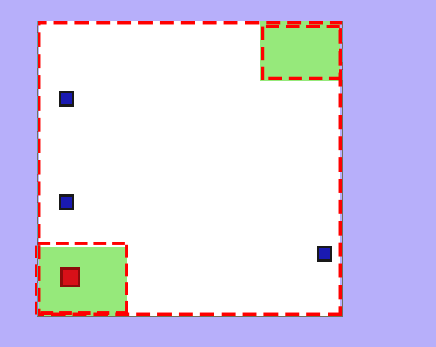
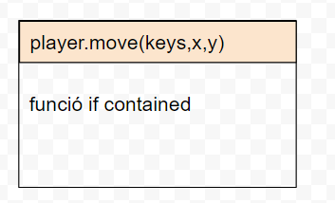
Delimitar vores
Primeres aproximacions:

Slide 9
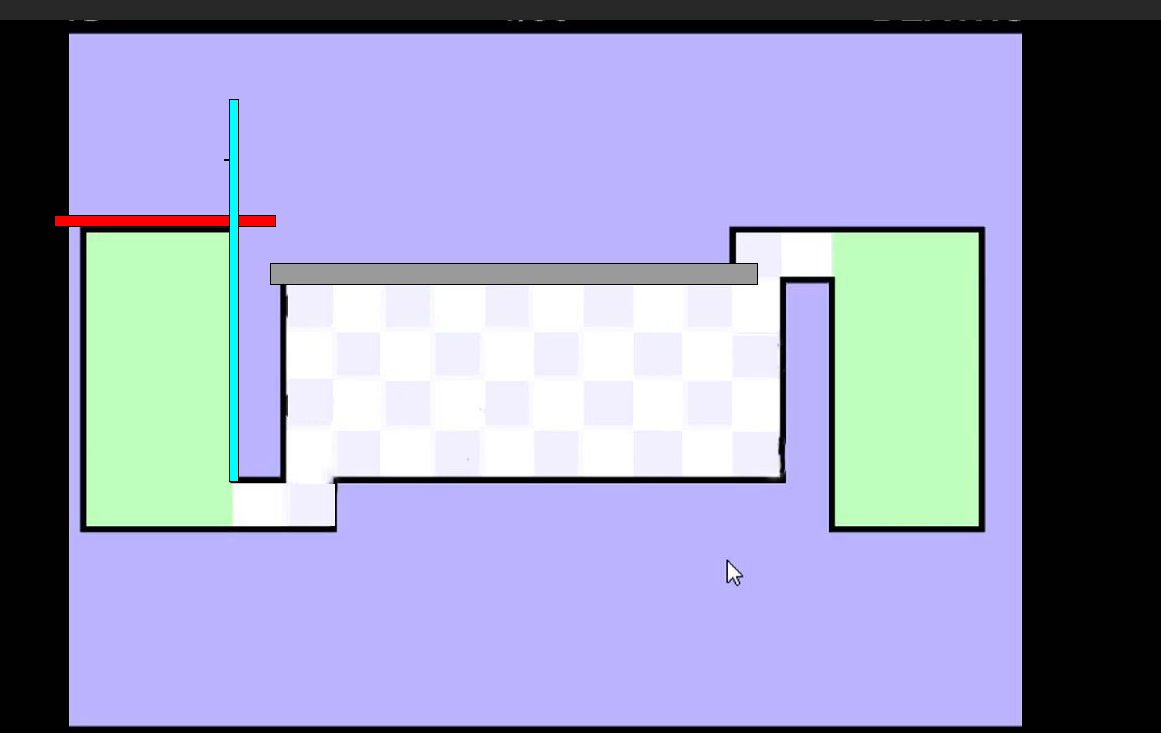
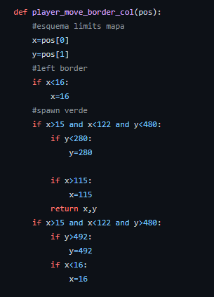
Delimitar vores
Primeres aproximacions:

Slide 10
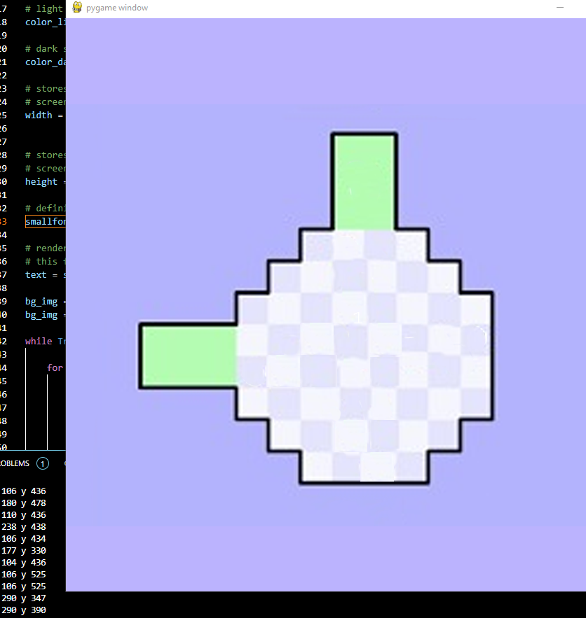
Delimitar vores
-Escollir delimitació de l’espai del jugador

Slide 11
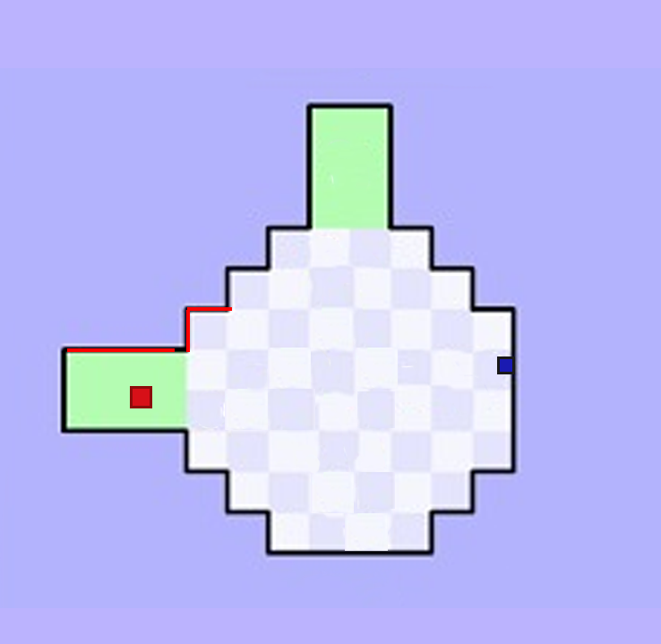
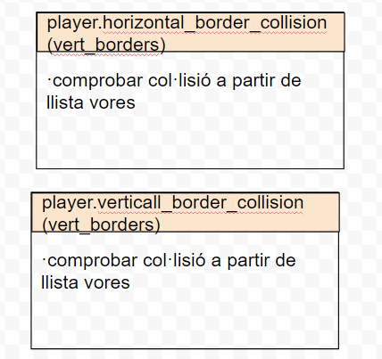
Delimitar vores
Solució implementada

Slide 12
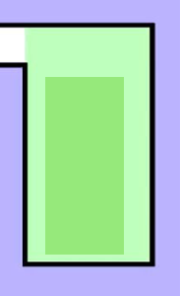
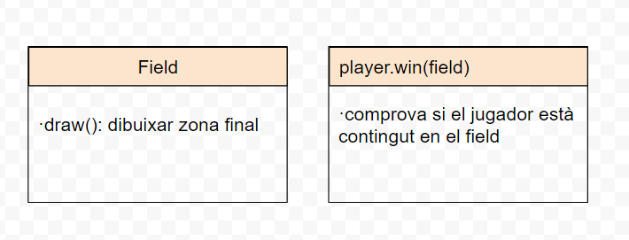
Field

Slide 13
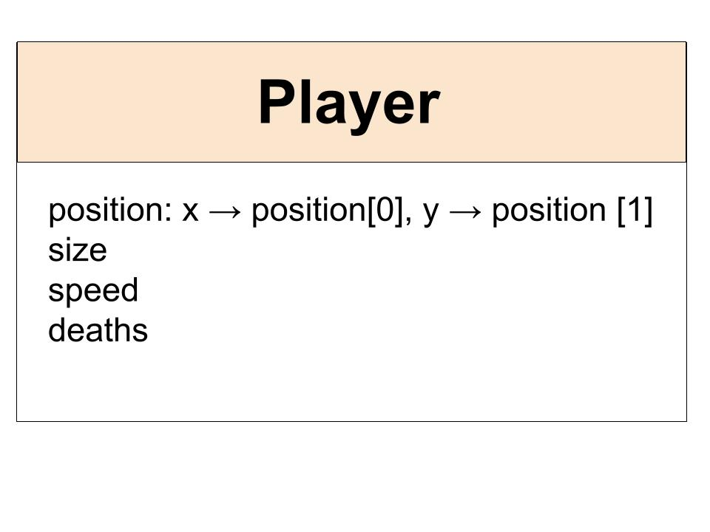
Player

Slide 14


Player → Llegir el teclat
1ra implementació
Implementació final

Slide 15
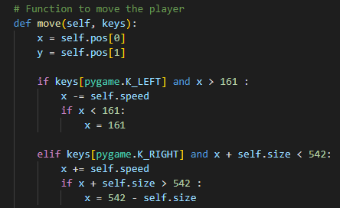
Player → move(keys) 1era implementació
Comprovem estat del teclat
Movem el player
Limitem el moviment fins a una posició determinada

Slide 16
Player → move(keys) 2na implementació
Comprovem estat del teclat
Movem el player
Comprovem si hem sortit del mapa per algun dels casos
Problema → MOLTS CASOS

Slide 17
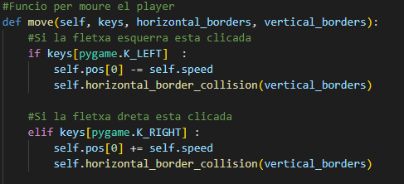
Player → move(keys) Implementació definitiva
Comprovem estat del teclat
Movem el player
Mirem si col·lisionem amb les vores
Bordes horitzontals i verticals

Slide 18
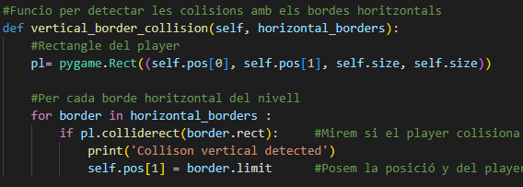

Player → border_collision(borders)
Creem el rectangle del player
Per cada borde del nivell :
Comprovem si el player esta col·lisionant amb el borde
Si col·lisiona resituem el player a la vora del borde del nivell
NO és el mateix xocar per la dreta que per l’esquerra!!

Slide 19
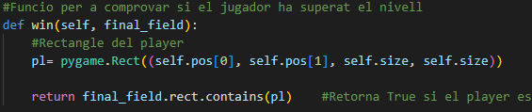
Player → win(final_field)
Generem el rectangle del player
Retornem si el final_field conté el player

Slide 20
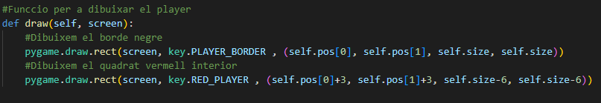

Player → draw(screen)
Dibuixem el quadrat de la mida del player (seran els bordes)
Dibuixem a sobre un quadrat més petit

Slide 21
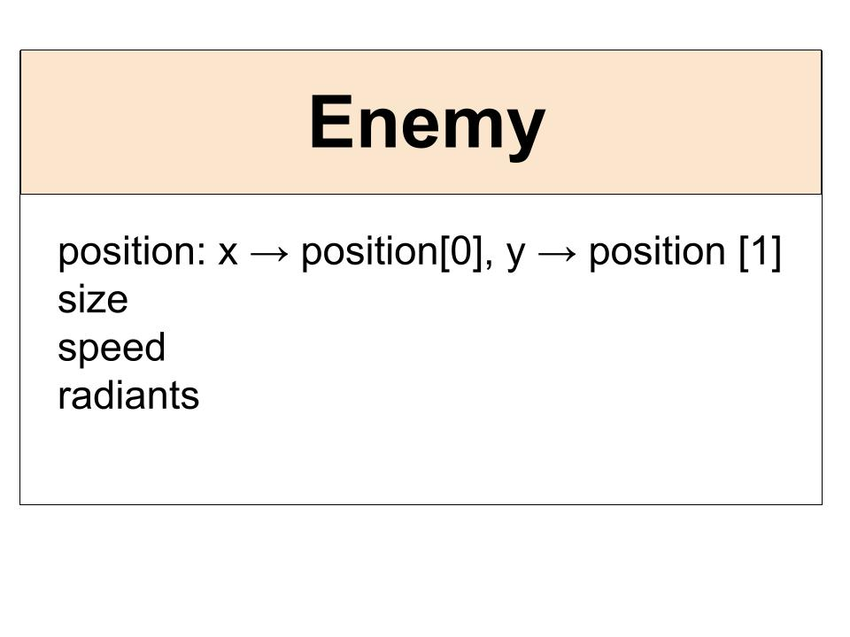
Enemy
Jugabilitat
Velocitat
Moviments que segueixen un patró
Dificultat
Superable

Slide 22
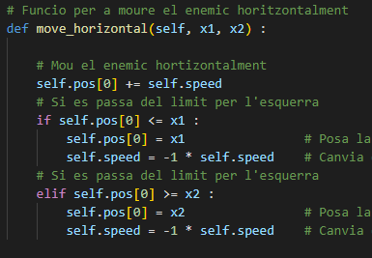
Enemy → move_horitzontal( x1, x2)
Movem l’enemic
Comprovem si es passa dels límits del seu moviment
Si es passa situem l’enemic al límit i canvia de sentit la velocitat
Equivalent amb vertical

Slide 23
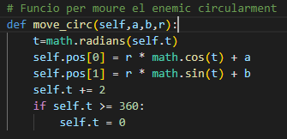
Enemy → move_circ( a, b, radi)
Passem la speed a radiants
Movem el enemic circularment anant incrementant els radiants
Si arribem a >360 tornem a 0

Slide 24
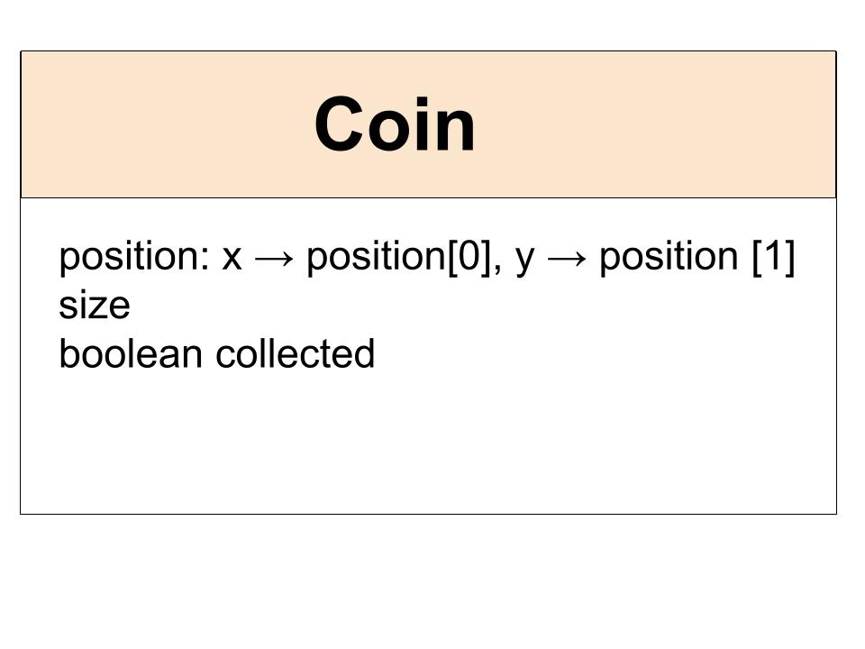
Coins

Slide 25
Xocs entre player i enemics
Com ho fem per comprovar les col·lisons?
Des de quina classe?

Slide 26
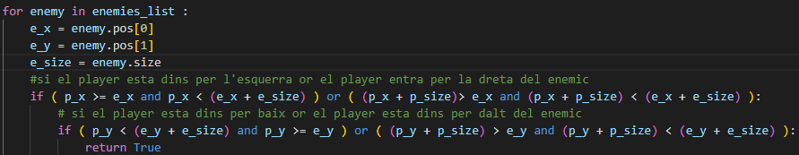
Player → detect_collision(enemies_list) 1era implem
Comprovem si el rectangle del player en les mateixes posicions del rectangle del enemic tant per l’esquerra com per l’esquerra
Si efectivament estan en les mateixes coordenades horitzontals comprovem si també ho estan en les verticals
Si ho estan voldrà dir que estan xocant

Slide 27
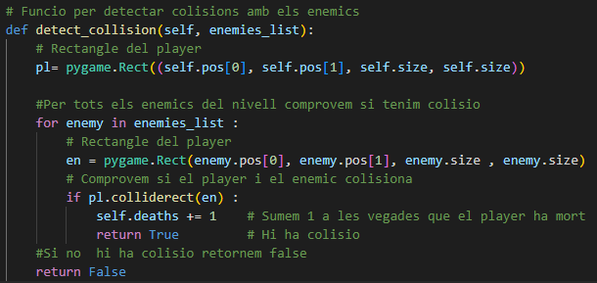
Player → detect_collision(enemies_list) Implem definitiva

Slide 28
Player → reset(initial_pos)
Funció per retornar el player a la posició inicial quan col·lisiona amb un enemic

Slide 29
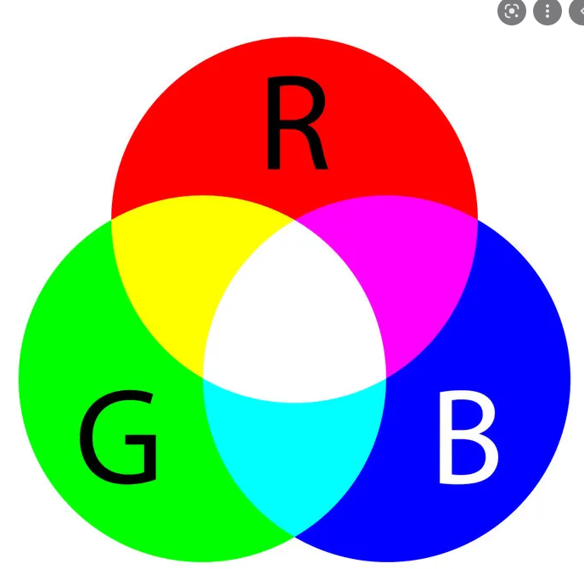
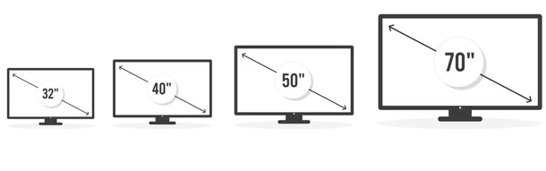
Key

Slide 30

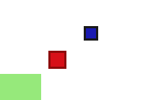

Sound

Slide 31
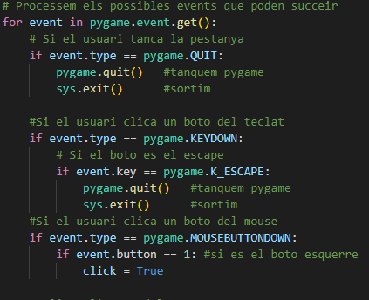
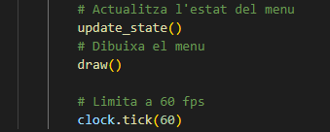
Main → Dins d’un bucle infinit:

Slide 32
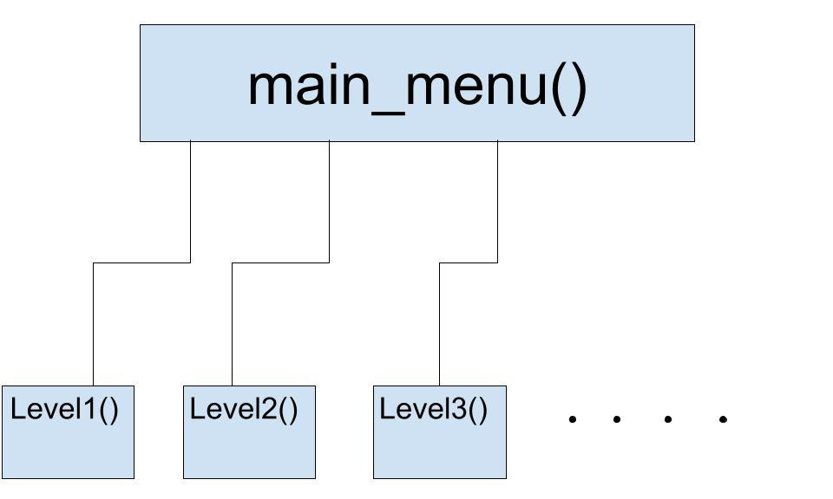
Main

Slide 33
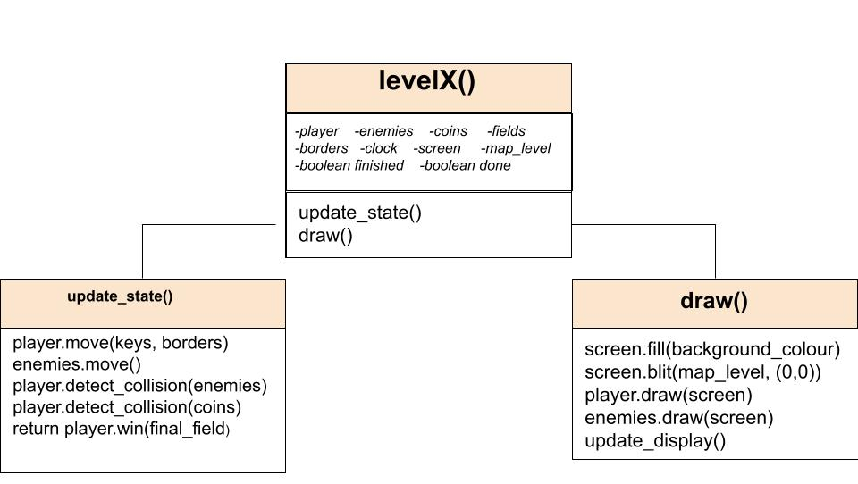
LevelX

Slide 34
Gràcies per l’atenció

